Slide 1
C 프로젝트 발표
정원희(2021963066) 맡은 파일: 응용 10_1_1

Slide 2
프로젝트 개요
목표: 간단한 콘솔 디지털 시계에서 시작하여, 사용성과 재미 요소를 갖춘 복합 기능 프로그램으로 발전시키는 것.
개발 환경: C/C++
주요 기능 발전 단계:
기본 디지털 시계 구현
UI 및 가독성 개선
날짜/요일 및 알람 기능 추가
알람 관리 기능 고도화 (다중 설정, 정렬, 삭제)
게임(팩맨) 기능 통합
코드 구조 개선 (맵 파일 분리)

Slide 3
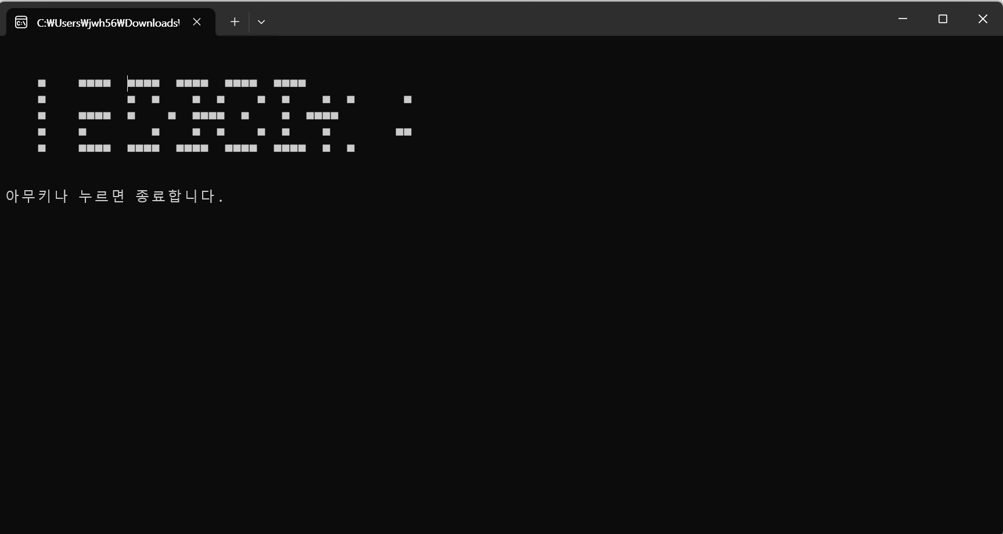
초기 버전 - 기본 디지털 시계
핵심 로직
time_to_number() : time.h 라이브러리를 사용해 현재 시, 분, 초를 가져와 숫자로 변환
number_check() : 재구 함수를 이용해 시간 숫자를 한 자리씩 분리
Digit_print() : 0과 1로 정의된 2차원 배열을 사용해 각 숫자를 '■' 문자로 출력
문제점
숫자 간 간격이 없어 가독성이 매우 떨어짐

Slide 4
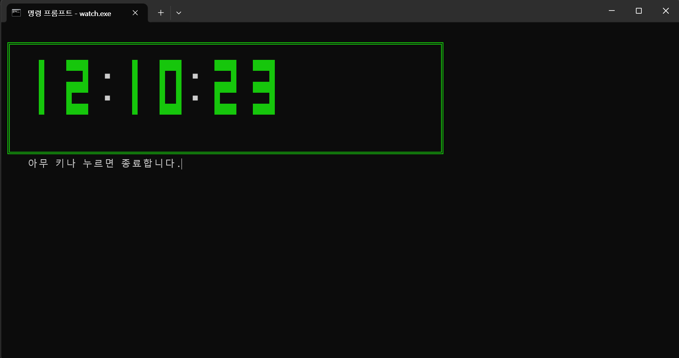
가독성 및 UI 개선
개선 목표: 사용자가 시간을 명확히 인지할 수 있도록 UI 개선
주요 변경 사항:
테두리 추가: draw_frame() 함수를 새로 구현하여 시계 전체에 프레임을 추가
코드 리팩토링: 비효율적인 재귀 함수 number_check()를 제거하고, print_time_digits() 함수로 대체하여 로직을 단순화
시각적 개선
SetConsoleTextAttribute를 사용하여 숫자 색상을 녹색으로 변경
숫자 간 간격을 넓히고 클론(:)을 명확하게 표시

Slide 5
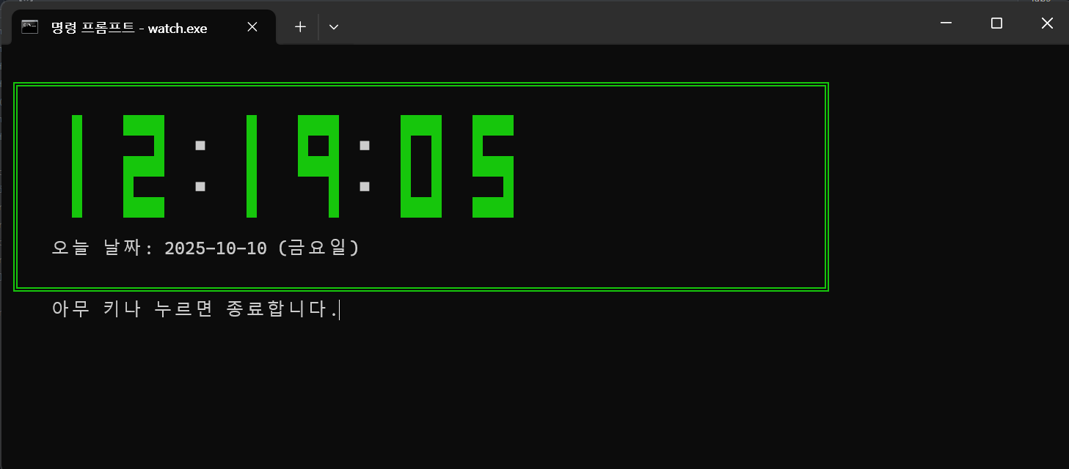
기능 추가1 – 날짜 및 요일 표시
개선 목표: 시간 정보 외에 날짜와 요일 정보도 함께 제공
추가된 기능
print_date_and_weekday() 함수를 새로 구현
struct tm 구조체에서 년, 월, 일, 요일(tm_wday) 정보를 가져와 포맷에 맞게 출력
요일은 숫자(0~6)를 문자열(“일요일“~”토요일“)로 변환하여 표시

Slide 6
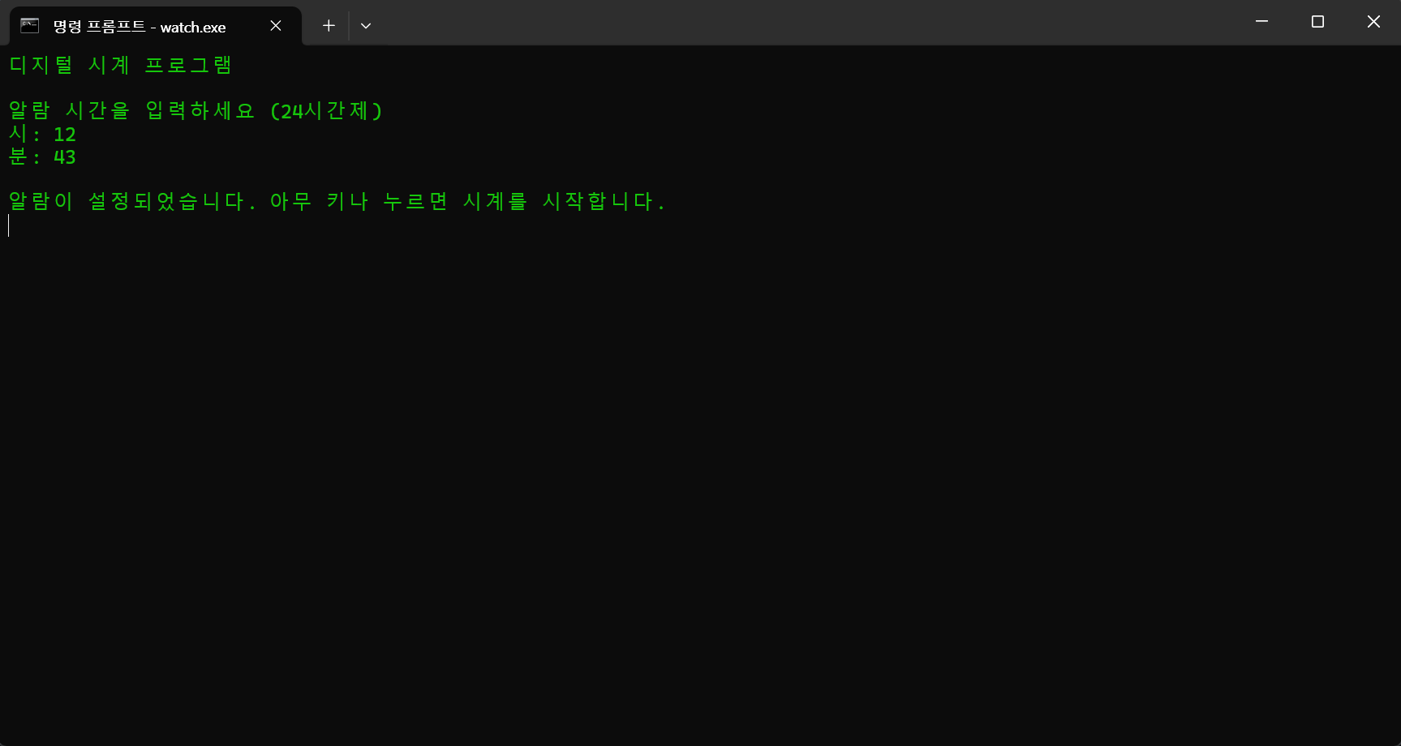
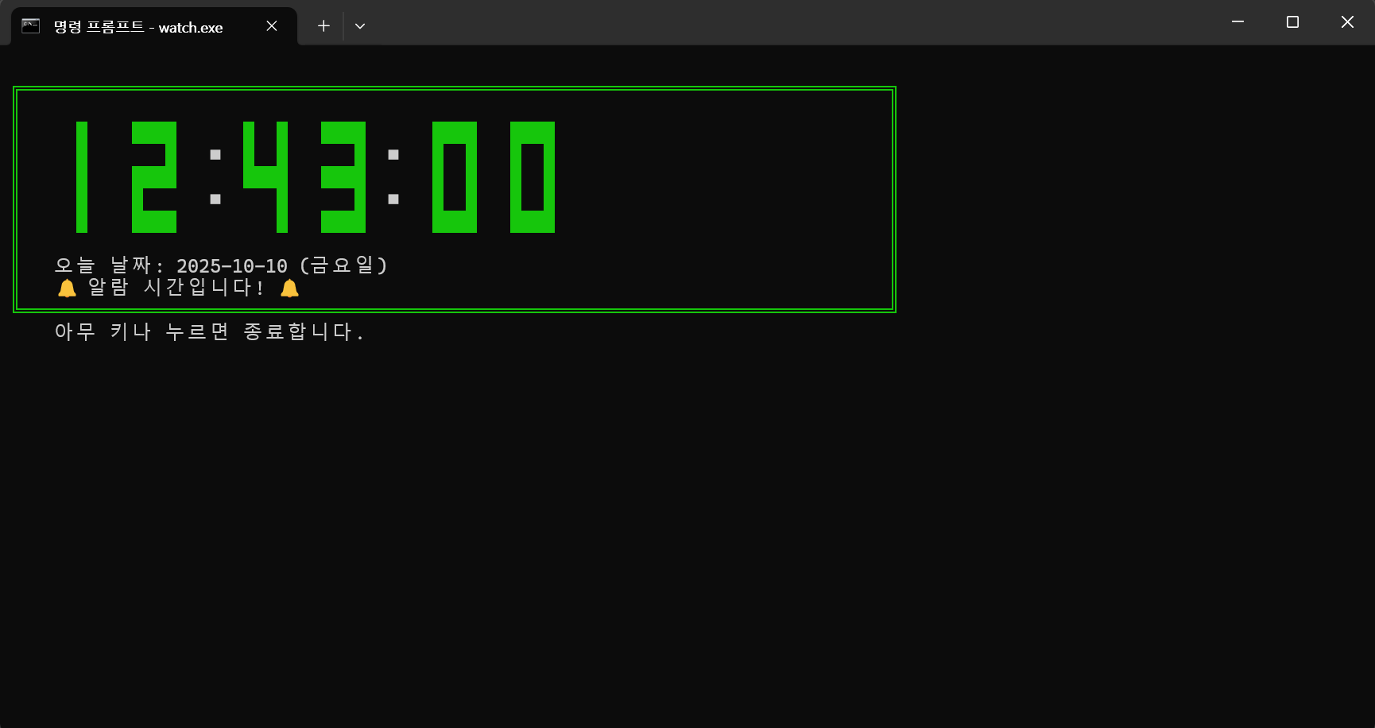
기능 추가 2 – 기본 알람 기능
개선 목표 : 지정된 시간에 소리로 알려주는 알람 기능 추가
추가된 기능
main() 함수 시작 시 scanf를 통해 사용자에게 알람 시간(시, 분)을 입력받음
check_alarm() 함수를 새로 구현
매초 현재 시간과 설정된 알람 시간을 비교
시간이 일치하면 Beep() 함수를 호출하여 소리 발생
static 변수를 사용하여 알람이 반복해서 울리지 않도록 제어

Slide 7
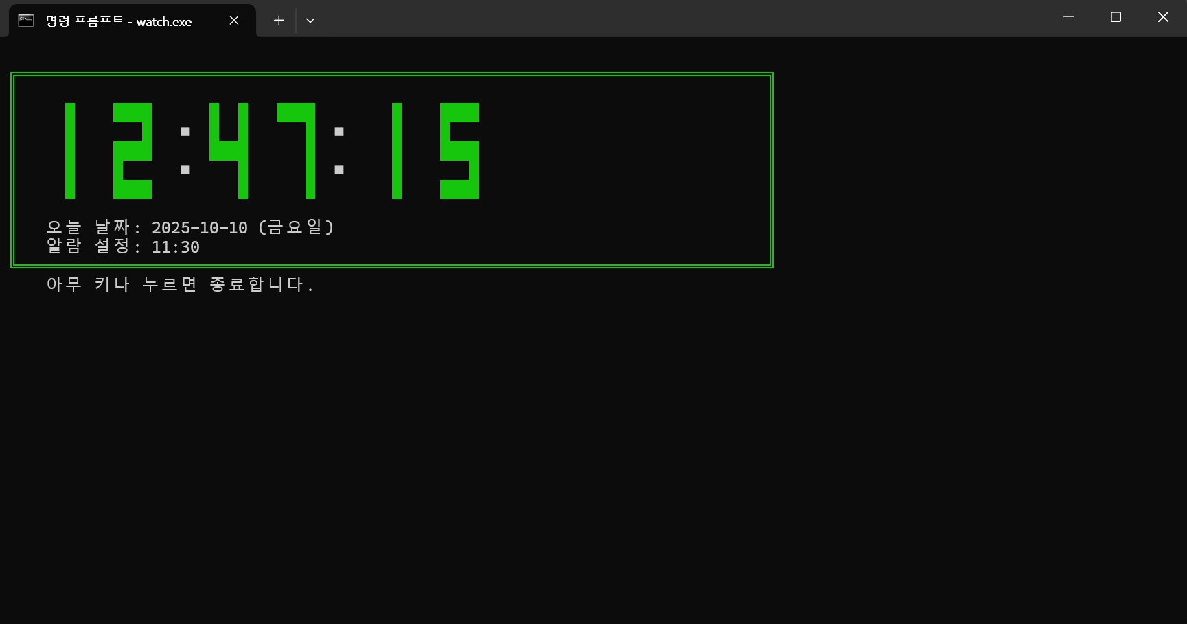
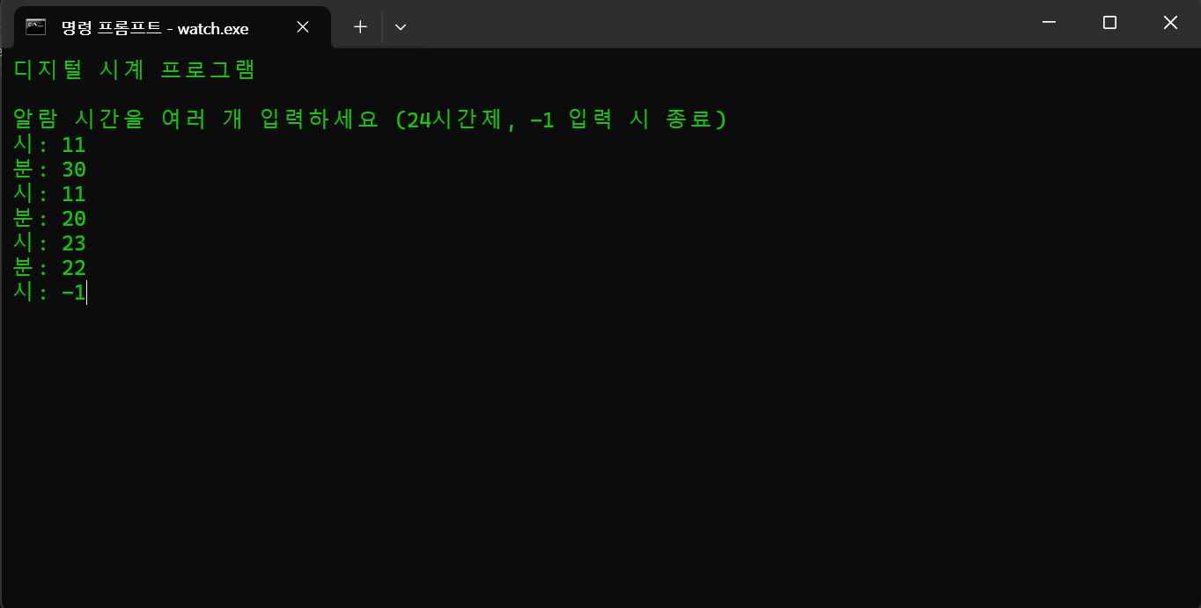
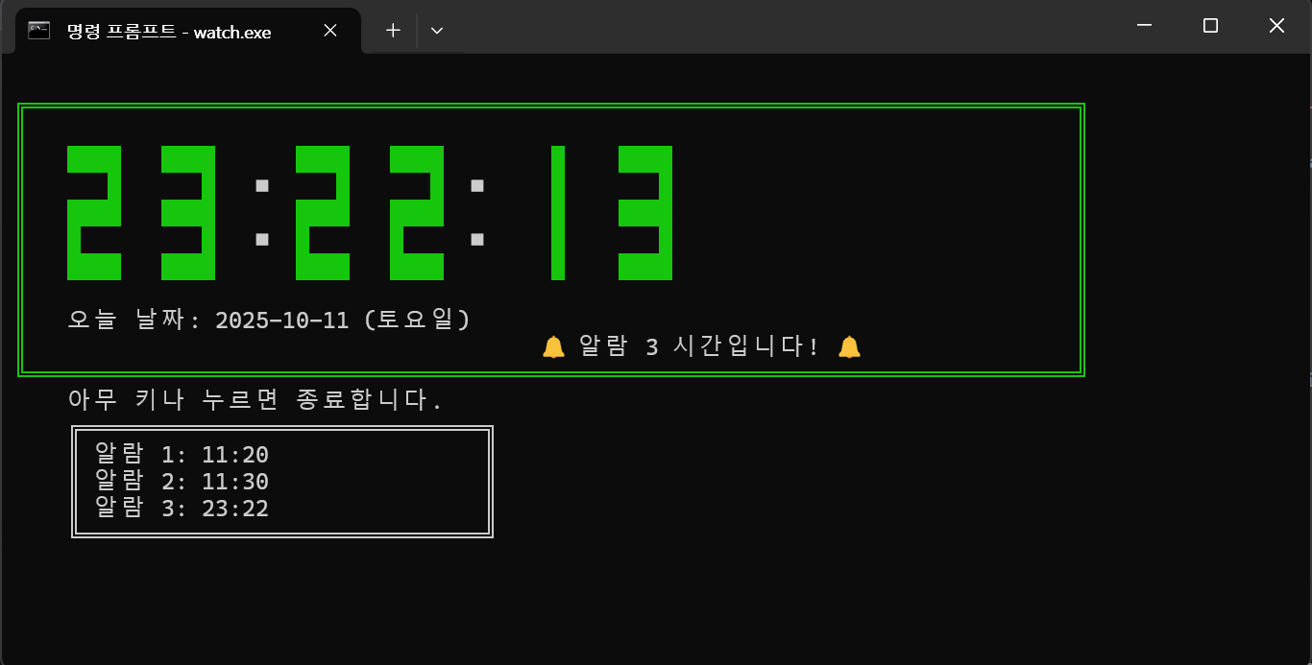
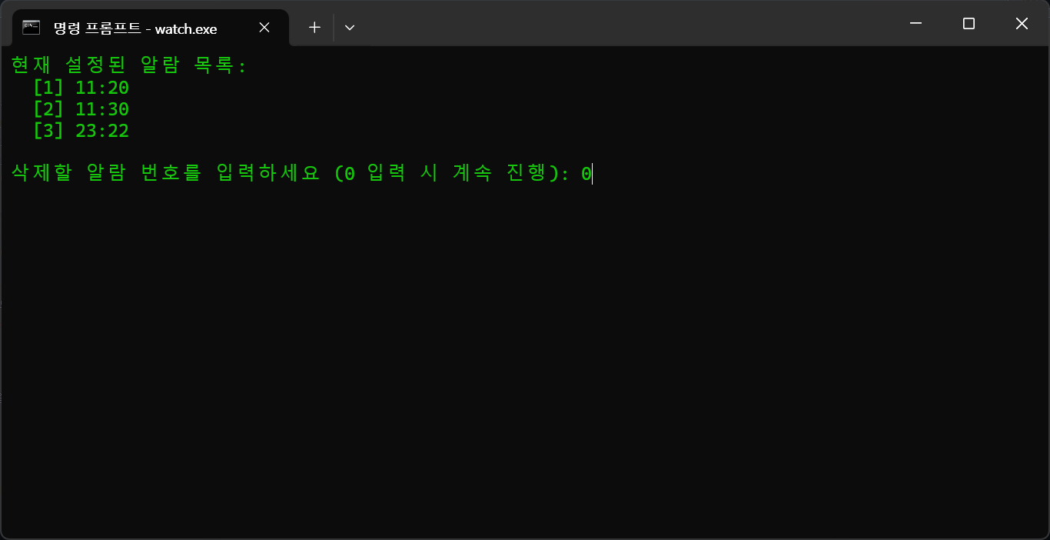
기능 확장 – 다중 알람 및 관리 기능
개선 목표: 여러 개의 알람을 설정하고 관리하는 기능으로 확장
주요 변경 사항
데이터 구조 변경: 단일 변수에서 알람 시간 정보를 저장하는 배열(alarm_hours[], alarm_minutes[])로 변경
다중 알람 입력: main 함수에서 반복문을 통해 여러 알람을 입력받도록 수정
알람 정렬: sort_alarms() 함수를 추가하여 설정된 알람을 시간순으로 정렬 후 화면에 표시
알람 삭제: delete_alarm() 함수를 추가하여 사용자가 원하는 알람을 목록에서 삭제할 수 있도록 구현

Slide 8
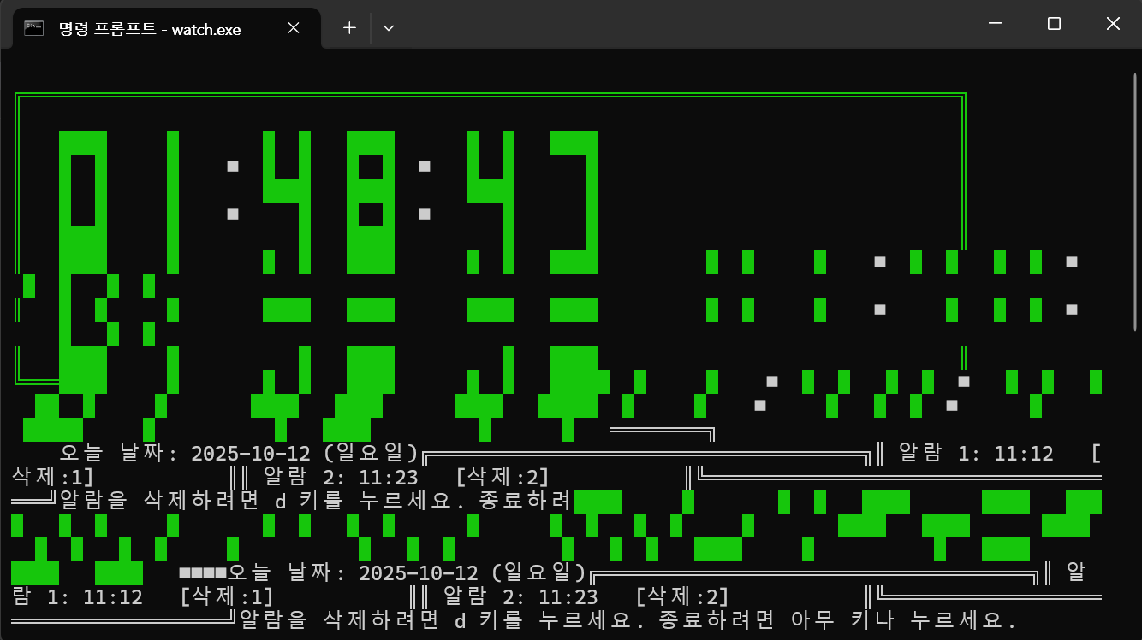
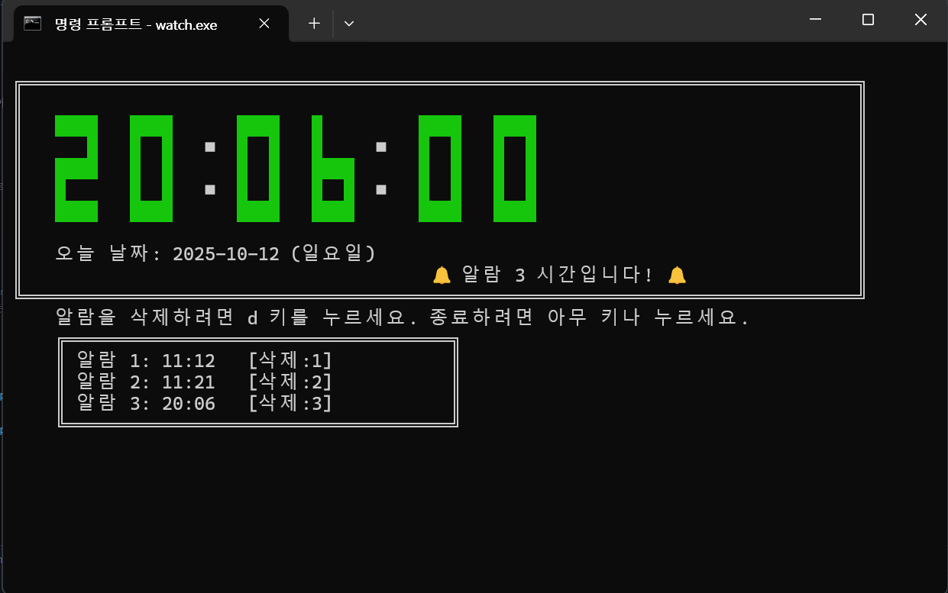
문제 해결 - 화면 깨짐 및 UI 다듬기
문제점 발견: 콘솔 창 크기를 조절하면 화면이 깨지는 현상 발생
해결 방안
메인 while 루프의 시작 지점에서 매번 system("cls")를 호출하여 화면을 완전히 새로 그리도록 변경
이를 통해 동적인 화면에서도 UI가 깨지지 않는 안정성 확보
UX 개선
set_console_cursor_visibility() 함수로 커서를 숨겨 화면 깜빡임을 최소화
알람 삭제 방식을 'd' 키 입력으로 변경하여 메인 화면에서 바로 접근 가능하도록 개선.

Slide 9
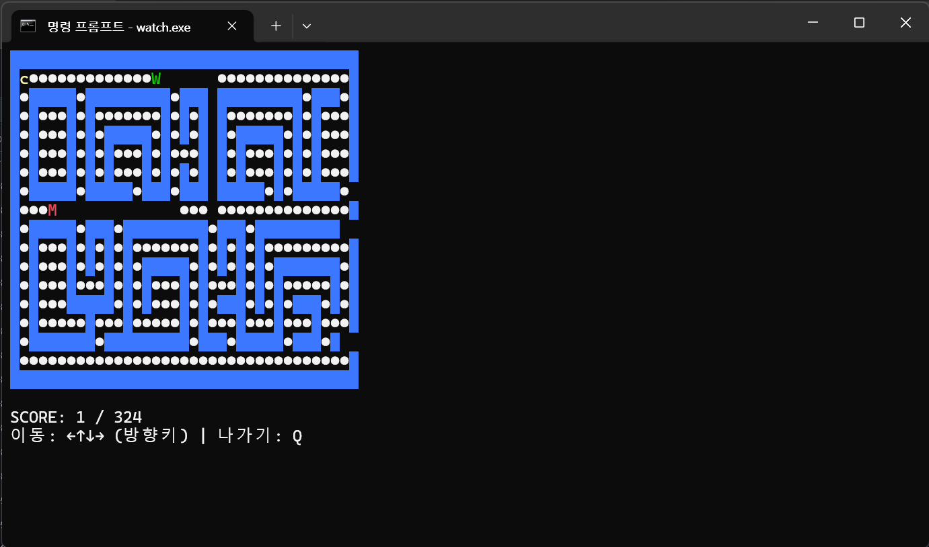
주요 기능 추가 - 팩맨 게임 구현
개선 목표: 과목명이 게임 프로그래밍이니 게임 추가
핵심 구현 내용
play_pacman_game(): 게임 로직 전체를 담고 있는 메인 게임 함수
맵: 2차원 char 배열(pacman_map)을 사용하여 게임 맵을 하드코딩
게임 루프
플레이어 이동: kbhit() 및 getch()로 방향키 입력을 받아 처리
몬스터 AI: 플레이어 좌표를 따라가는 단순한 추적 로직 구현
상태 업데이트: 점수 획득, 충돌(게임오버), 모든 점 획득(승리) 조건 확인

Slide 10
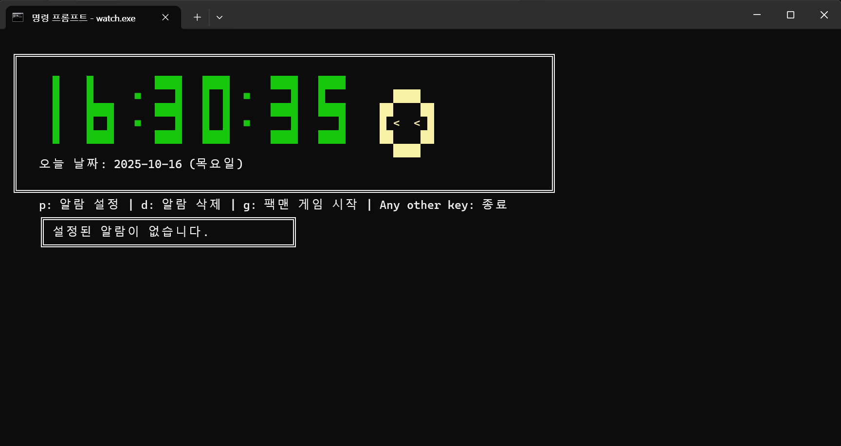
디자인 다듬기
개선 목표: 인트로(사진)을 만들고 기존에 알람 설정을 메인 화면으로 옮기기
기술적 도전: 텍스트 기반의 콘솔 환경에서 그래픽 이미지(.bmp)를 표시하는 것
핵심 구현 내용
GDI+ 라이브러리 활용: Windows 환경에서 2D 그래픽 처리를 위해 GDI+를 도입
#include <gdiplus.h>, #pragma comment(lib, "gdiplus.lib")
별도 윈도우 생성
Win32 API를 사용하여 이미지 표시를 위한 별도의 윈도우 창(HWND)을 생성 (CreateWindowExW)
콘솔 프로그램 실행 전에 이 윈도우를 먼저 띄움.
이벤트 처리: 키보드나 마우스 클릭 이벤트를 감지하면 윈도우를 닫고 메인 콘솔 프로그램이 시작되도록 구현

Slide 11
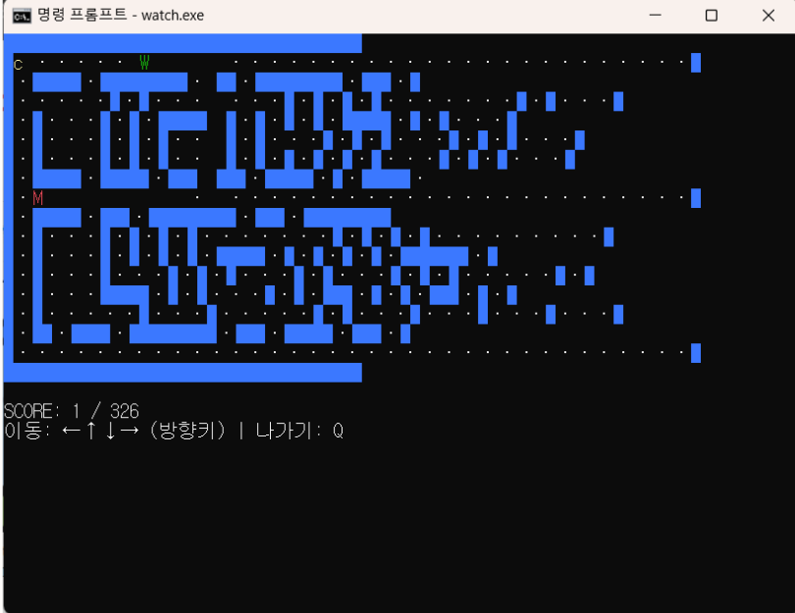
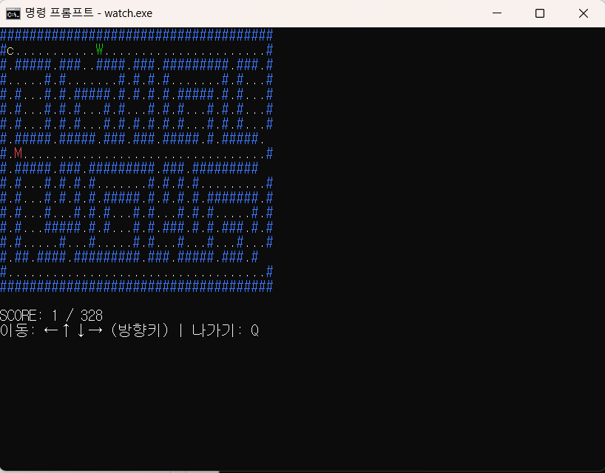
최종 개선 - 게임 안정화 및 구조 개선
문제점 발견
일부 PC 환경에서 팩맨 맵의 특수문자가 깨져 보이는 호환성 문제
유령이 이동하며 맵의 점(.)을 지워버리는 버그
해결 방안
호환성 확보: 맵을 그릴 때 특수문자 대신 기본 아스키 문자인 #과 .을 사용
버그 수정: 유령의 이전 위치를 지울 때, 해당 위치가 원래 점이었는지 확인하고 점으로 복원.
구조 개선
맵 데이터 분리: load_map_from_file() 함수를 구현하여 하드코딩된 맵 데이터를 level1.txt 파일로 분리
장점: 코드 수정 없이 텍스트 파일만 바꿔서 맵을 쉽게 변경할 수 있는 확장성 확보

Slide 12
최종 결과물 및 시연
최종 기능 요약:
안정적인 UI의 디지털 시계 (날짜/요일 포함)
다중 알람 설정, 정렬, 실시간 삭제 기능
GDI+를 활용한 인트로 이미지 화면
몬스터가 포함된 팩맨 미니 게임
파일 기반의 유연한 맵 구조

